Slide 1


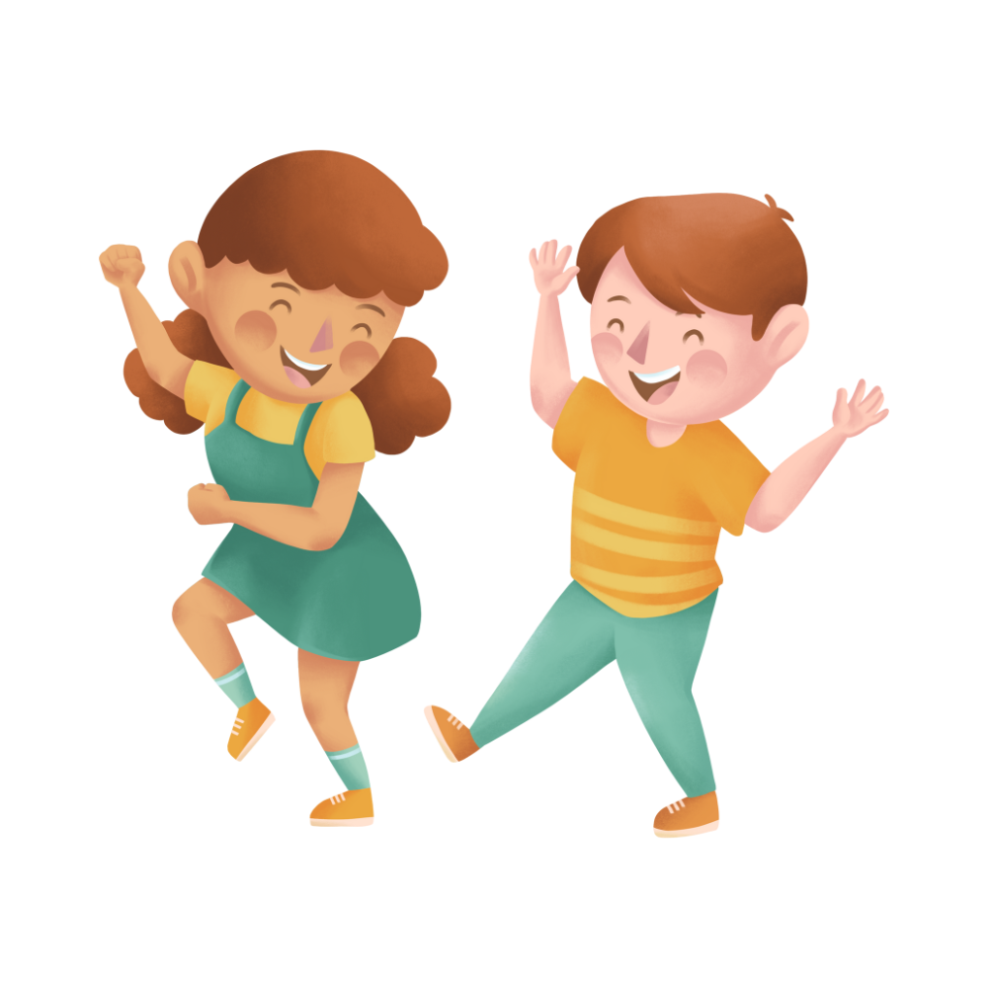

Slide 2



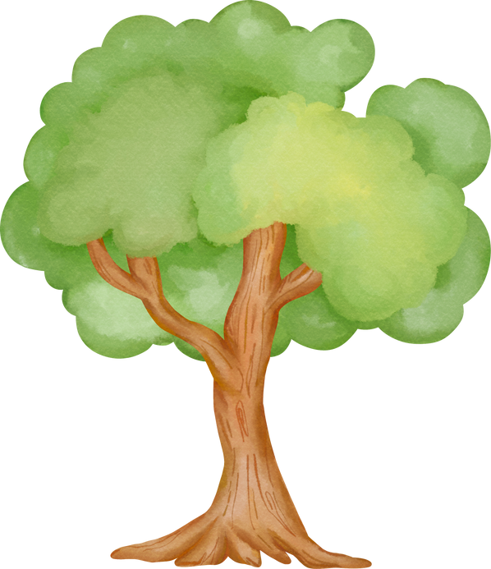

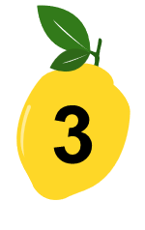




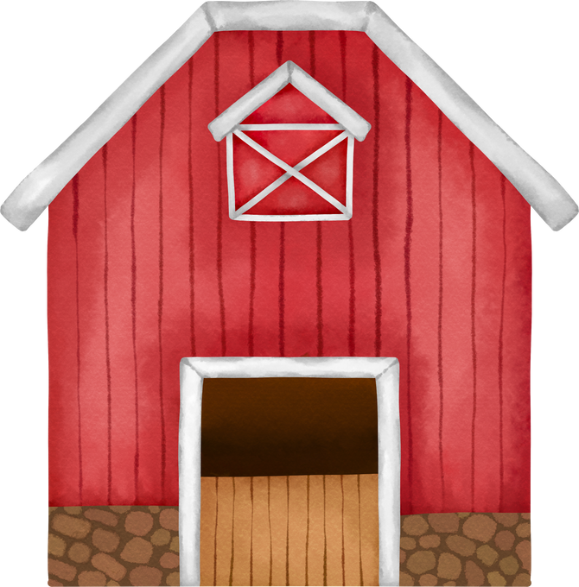
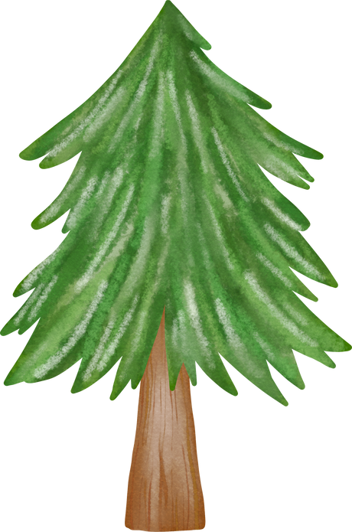
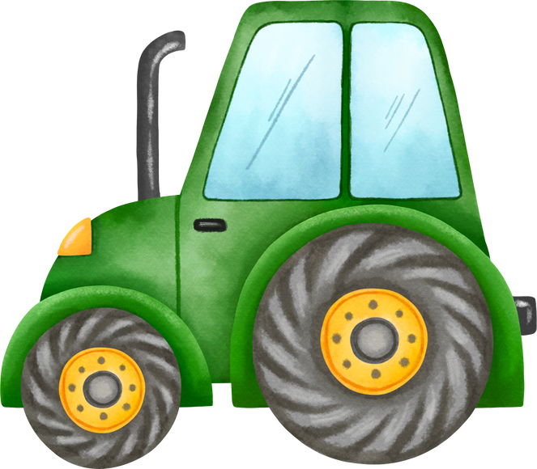

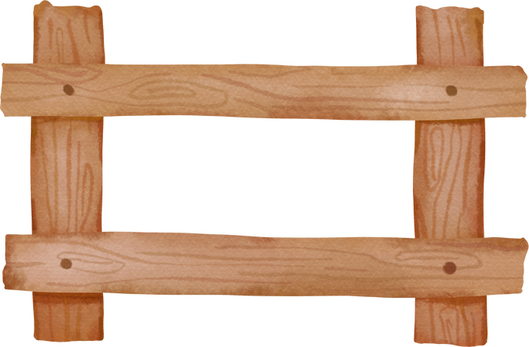
1
2
3
4
Notes:
Bấm vào số đến câu hỏi, trả lời xong quay về bấm vào quả chanh để rơi xuống

Slide 3

Tìm tiếng bắt đầu bằng ng

Slide 4
Tìm tiếng bắt đầu bằng ngh

Slide 5
Tìm tiếng bắt đầu bằng g

Slide 6
Tìm tiếng bắt đầu bằng gh

Slide 7
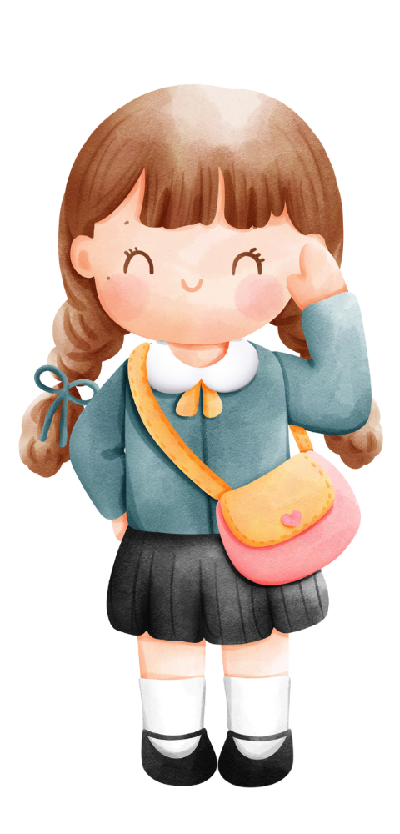
Bài 30
Ôn tập và
kể chuyện

Slide 8
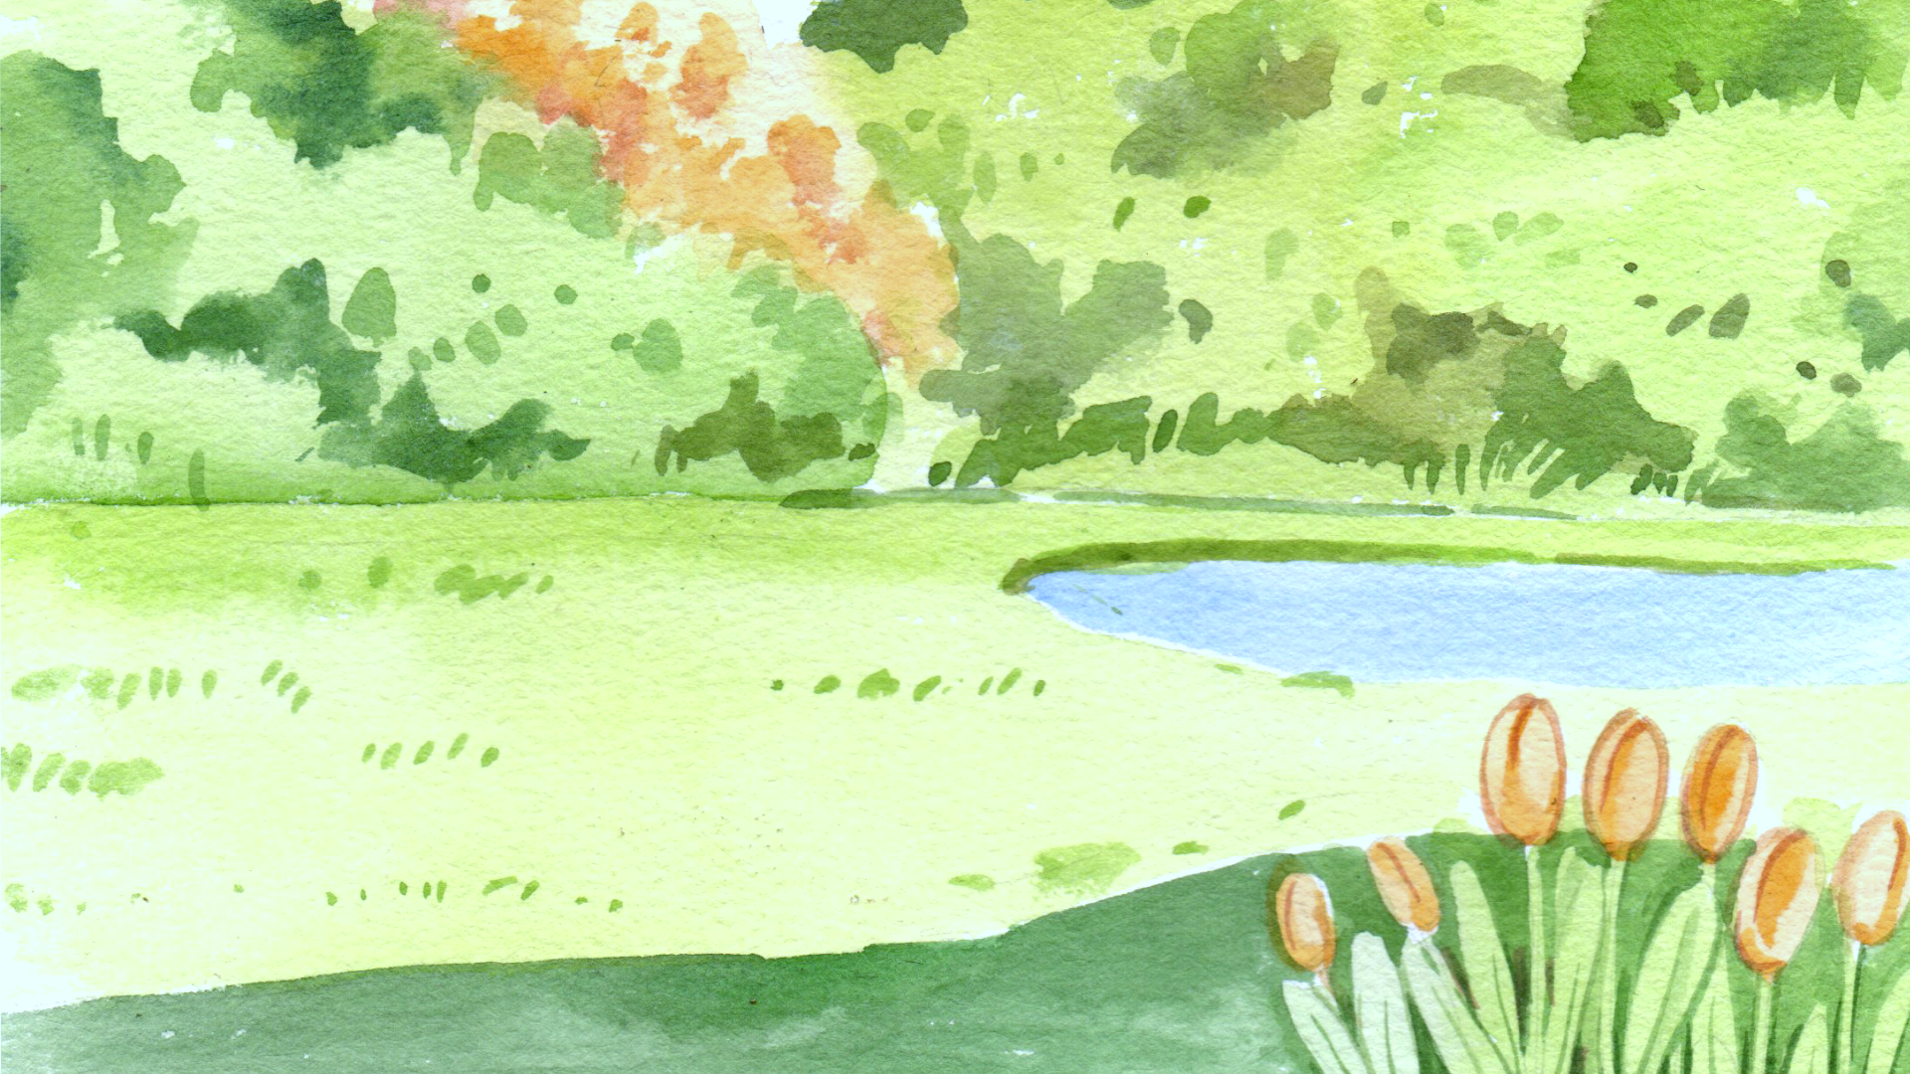


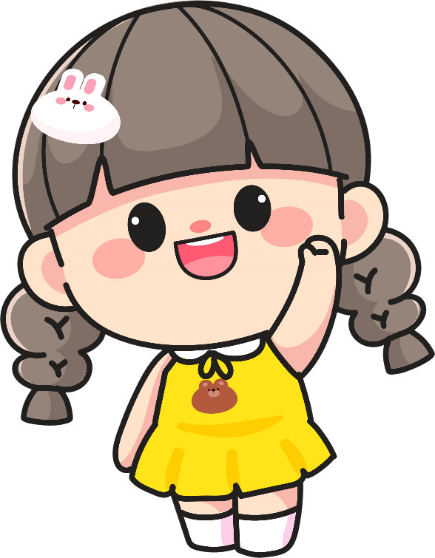

Slide 9
Kể chuyện Kiến và dế mèn

Slide 10
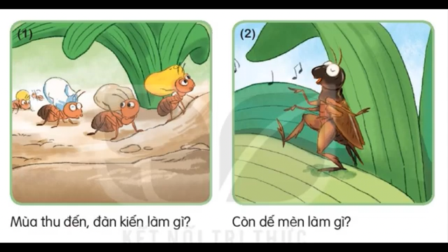
3
Kể chuyện

Slide 11
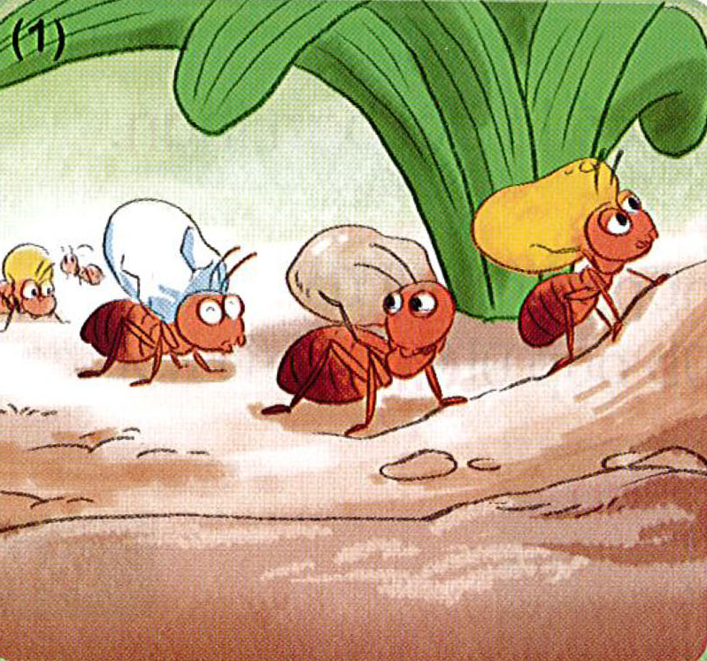
Kể chuyện
3
Mùa thu đến, đàn kiến làm gì?
Đàn kiến cặm cụi kiếm thức ăn

Slide 12
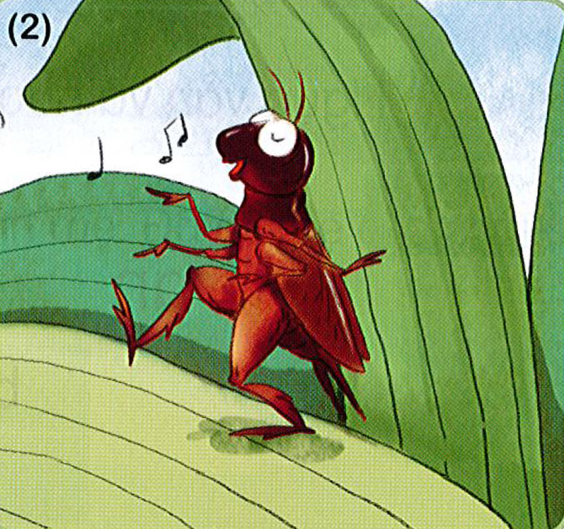
Còn dế mèn làm gì?
Dế mèn suốt ngày vui chơi

Slide 13
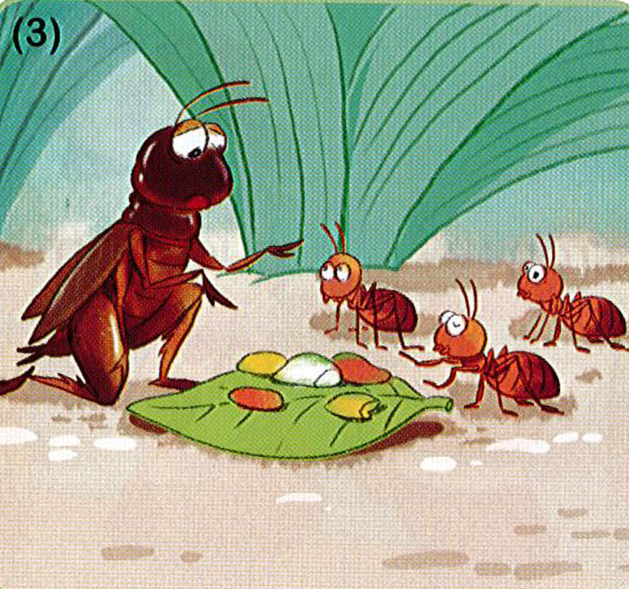
Đông sang, đói quá, dế mèn đã làm gì?
Dế mèn tìm đến nhà kiến để xin thức ăn
Chị kiến lớn bảo dế mèn muốn có thức ăn phải chăm chỉ lao động.
Chị kiến lớn đã nói gì với dế mèn?

Slide 14
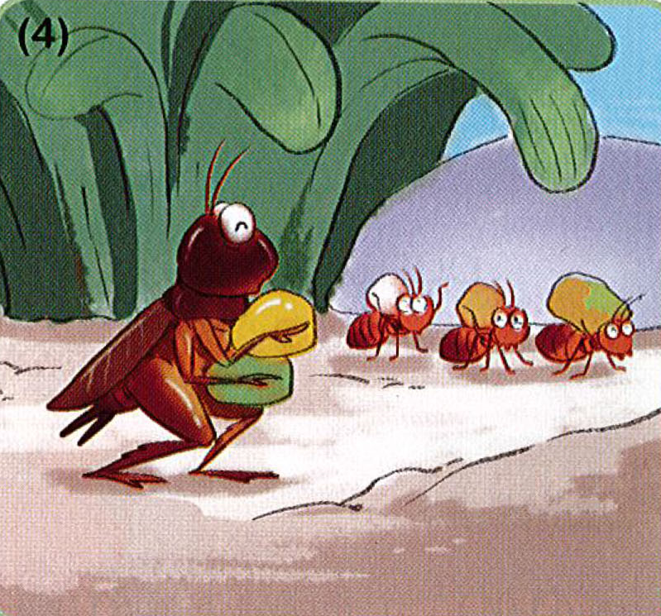
Xuân về, dế mèn cùng đàn kiến làm gì ?
Dế mèn vui vẻ cùng đàn kiến đi kiếm thức ăn.

Slide 15
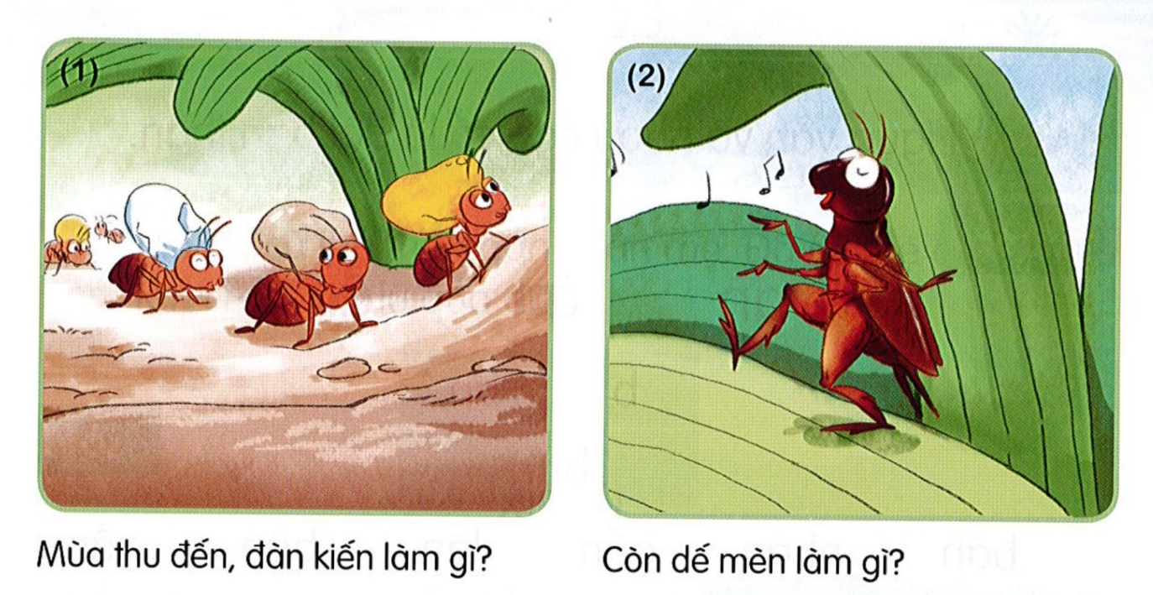

Kiến và dế mèn

Slide 16


